Slide 1

第4讲
化学能与热能

Slide 2



【高考这样考】
1.(2014·新课标全国卷Ⅱ·T13)室温下，将1 mol的CuSO₄·5H₂O(s)
溶于水会使溶液温度降低，热效应为ΔH₁，将1 mol的CuSO₄(s)溶于
水会使溶液温度升高，热效应为ΔH₂；CuSO₄·5H₂O受热分解的化学方程式为CuSO₄·5H₂O(s) CuSO₄(s)+5H₂O(l)，热效应为ΔH₃。
则下列判断正确的是( )
A.ΔH₂>ΔH₃ B.ΔH₁<ΔH₃
C.ΔH₁+ΔH₃=ΔH₂ D.ΔH₁+ΔH₂>ΔH₃
△
====

Slide 3

【解析】选B。根据题意知，CuSO₄·5H₂O(s)溶于水温度降低，
反应为CuSO₄·5H₂O(s)====Cu²⁺(aq)+ (aq)+5H₂O(l) ΔH₁>0，
CuSO₄(s)溶于水温度升高，反应为CuSO₄(s)====Cu²⁺(aq)+ (aq)
ΔH₂<0，根据盖斯定律知，CuSO₄·5H₂O受热分解的热化学方程式
为CuSO₄·5H₂O(s) CuSO₄(s)+5H₂O(l) ΔH₃=ΔH₁-ΔH₂>0。
ΔH₂<0，ΔH₃>0，所以A错误；由ΔH₁=ΔH₃+ΔH₂可知B正确，
C、D错误。
△
====

Slide 4




2.(2013·新课标全国卷Ⅱ·T12)在1 200℃时，天然气脱硫工艺中会发生下列反应
H₂S(g)+ O₂(g)====SO₂(g)+H₂O(g) ΔH₁
2H₂S(g)+SO₂(g)==== S₂(g)+2H₂O(g) ΔH₂
H₂S(g)+ O₂(g)====S(g)+H₂O(g) ΔH₃
2S(g)====S₂(g) ΔH₄
则ΔH₄的正确表达式为( )
A.ΔH₄= (ΔH₁+ΔH₂-3ΔH₃) B.ΔH₄= (3ΔH₃-ΔH₁-ΔH₂)
C.ΔH₄= (ΔH₁+ΔH₂-3ΔH₃) D.ΔH₄= (ΔH₁-ΔH₂-3ΔH₃)

Slide 5
【解析】选A。给题干中的前三个方程式依次标号为①、②、③，
然后进行计算：(①+②)×2/3-③×2即可得到要求的反应热，故选
项A正确。

Slide 6
3.(2015·全国卷Ⅰ·T28(3))已知反应2HI(g)====H₂(g)+I₂(g)的
ΔH=+11 kJ·mol⁻¹，1 mol H₂(g)、1 mol I₂(g)分子中化学键断
裂时分别需要吸收436 kJ、151 kJ的能量，则1 mol HI(g)分子中
化学键断裂时需吸收的能量为________kJ。
【解析】根据焓变等于反应物键能减去生成物键能可知：
2×E_{H-I}-E_{H-H}-E_{I-I}=+11 kJ·mol⁻¹，得E_{H-I}=299 kJ·mol⁻¹。
答案：299

Slide 7
【考纲要求】
1.了解化学反应中能量转化的原因，能说出常见的能量转化形式。
2.了解化学能与热能的相互转化。了解吸热反应、放热反应、反应
热等概念。
3.了解热化学方程式的含义。

Slide 8
4.了解能源是人类生存和社会发展的重要基础。了解化学在解决能源
危机中的重要作用。
5.了解焓变与反应热的含义。了解ΔH=H(生成物)-H(反应物)表达式
的含义。
6.理解盖斯定律，并能运用盖斯定律进行有关反应焓变的简单计算。

Slide 9
【考查特点】
1.客观题：
(1)考查“理解”：对反应热、吸热反应、放热反应的理解。
(2)考查“判断”：热化学方程式的正误判断。
(3)考查“能源”：以社会热点问题为背景考查能源问题。

Slide 10
2.主观题：
(1)考查“定律”：根据盖斯定律由已知热化学方程式书写未知热化
学方程式。
(2)考查“计算”：考查反应热计算。
(3)考查“应用”：密切联系实际，结合新能源、元素化合物的知识，
与化学平衡及电化学的知识综合考查，一般出现在解答题中的某一问
中。

Slide 11

1.书写热化学方程式的“六大”要点：
(1)注意ΔH的符号和单位。
若为放热反应，ΔH为__________；若为吸热反应，
ΔH为__________。ΔH的单位为_________。
(2)注意焓变的测定条件。
绝大多数ΔH是在______________下测定的，此时可不注明
温度和压强。
“-”或<0
“+”或>0
kJ·mol⁻¹
25℃、101 kPa

Slide 12
(3)注意热化学方程式中的化学计量数。
热化学方程式中的化学计量数仅表示该物质的_________。
(4)注意物质的聚集状态。
气体用“__”，液体用“__”，固体用“__”，溶液用“___”。
物质的量
g
l
s
aq

Slide 13
(5)注意ΔH的数值与符号。
由于ΔH与反应完成时各物质的量有关，如果化学计量数_____，
则ΔH也要_____。互为逆反应的焓变数值_____，但符号_____。
(6)可逆反应的焓变。
对于可逆反应的焓变(ΔH)是指_________时的焓变。
加倍
加倍
相同
相反
完全反应

Slide 14
2.焓变的计算的“四个”依据：
(1)依据反应物与生成物的能量计算。
ΔH=____________________。
(2)依据反应物化学键断裂与生成物化学键形成过程中的能量变化
计算。ΔH=反应物的键能总和-生成物的键能总和。
(3)利用热化学方程式进行计算。
先写出热化学方程式，再根据热化学方程式所体现的物质之间、
物质与焓变之间的关系直接计算焓变。
H(生成物)-H(反应物)

Slide 15
(4)利用盖斯定律计算焓变。
①设计合理的反应途径。
②适当加减已知的热化学方程式，得出待求的热化学方程式，焓变
也要进行相应的加减运算，从而得出待求热化学方程式的焓变。
③在进行焓变的计算时，要注意焓变的符号以及焓变与热化学方程
式中化学计量数间的比例关系。

Slide 16
3.焓变比较“六方法”：
(1)吸热反应的ΔH肯定比放热反应的___。
(2)物质燃烧时，可燃物物质的量越大，燃烧放出的热量越多。
(3)等量的可燃物完全燃烧所放出的热量肯定比不完全燃烧所放出
的热量___。
(4)产物相同时，气态物质燃烧放出的热量比等量的同种固态物质
燃烧放出的热量___；反应物相同时，生成液态物质放出的热量比
生成等量的同种气态物质放出的热量___。
大
多
多
多

Slide 17
(5)生成等量的水时，强酸和强碱的稀溶液反应比弱酸和强碱(或弱
碱和强酸，或弱酸和弱碱)的稀溶液反应放出的热量___。
(6)对于可逆反应，因反应不能进行完全，实际反应过程中放出或吸
收的热量要_____相应热化学方程式中的焓变数值。
多
小于

Slide 18

考点一 热化学方程式的书写与正误判断
【典例1】(1)[2014·大纲版全国卷·28(1)]化合物AX₃和单质X₂在
一定条件下反应可生成化合物AX₅。回答下列问题：
已知AX₃的熔点和沸点分别为-93.6℃和76℃，AX₅的熔点为167℃。
室温时AX₃与气体X₂反应生成1 mol AX₅，放出热量123.8 kJ。该反
应的热化学方程式为_______________________________________。

Slide 19
(2)[2015·山东高考·30(3)改编]贮氢合金ThNi₅可催化由CO、H₂合
成CH₄的反应，温度为T时，该反应的热化学方程式为_____________
_________________________________________________________。
已知温度为T时：CH₄(g)+2H₂O(g)====CO₂(g)+4H₂(g)
ΔH₁=+165 kJ·mol⁻¹
CO(g)+H₂O(g)====CO₂(g)+H₂(g)
ΔH₂=-41 kJ·mol⁻¹

Slide 20
【破题关键】
(1)“AX₃的熔点和沸点分别为-93.6℃和76℃，AX₅的熔点为167℃”，则室温时AX₃为液态，AX₅为固态。
(2)首先写成由CO、H₂合成CH₄的反应的化学方程式，据此可知，
应将第一个方程式颠倒过来。

Slide 21
【解析】(1)书写热化学方程式时要注意常温下AX₃呈液态，AX₅呈固
态。生成1 mol AX₅，放出热量123.8 kJ，故该反应的热化学方程式
为AX₃(l)+X₂(g)====AX₅(s)
ΔH=-123.8 kJ·mol⁻¹。
(2)写出化学方程式并注明状态：CO(g)+3H₂(g)====CH₄(g)+H₂O(g)，
然后根据盖斯定律可得该反应的ΔH=-ΔH₁+ΔH₂=-206 kJ·mol⁻¹，
进而得出热化学方程式。

Slide 22
答案：(1)AX₃(l)+X₂(g)====AX₅(s)
ΔH=-123.8 kJ·mol⁻¹
(2)CO(g)+3H₂(g)====CH₄(g)+H₂O(g)
ΔH=-206 kJ·mol⁻¹

Slide 23
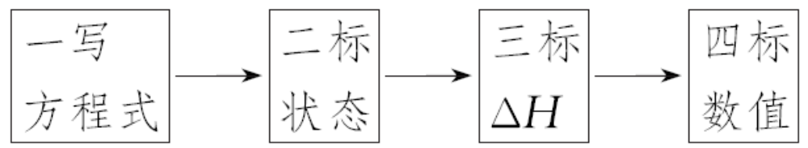
【思维建模】热化学方程式书写与正误判断的步骤
(1)书写一般“四步”。

Slide 24
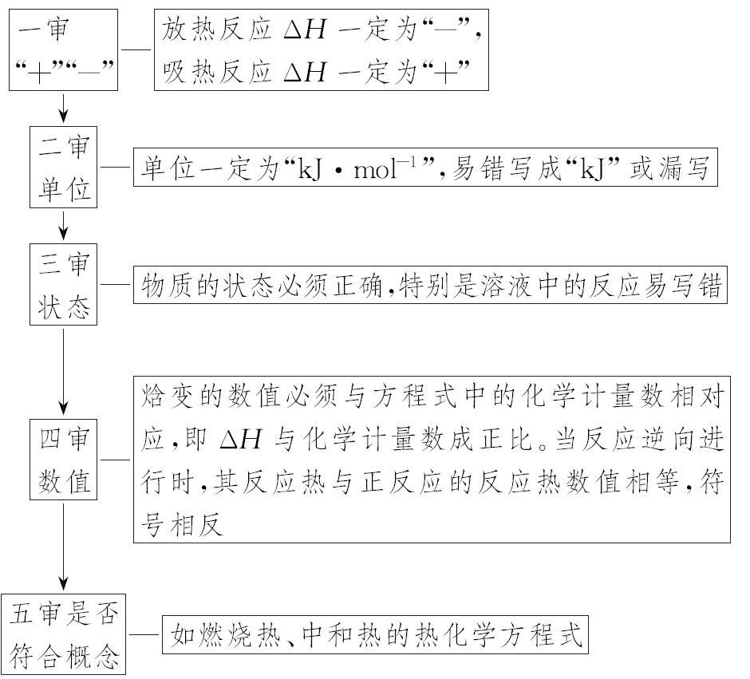
(2)正误判断“五审”。

Slide 25
【题组过关】
1.(2015·龙岩一模)已知在25℃、101 kPa条件下，2 mol氢气燃烧
生成水蒸气，放出484 kJ热量，下列热化学方程式正确的是( )
A.H₂O(g)====H₂(g)+ O₂(g) ΔH=+242 kJ·mol⁻¹
B.2H₂(g)+O₂(g)====2H₂O(l) ΔH=-484 kJ·mol⁻¹
C.H₂(g)+ O₂(g)====H₂O(g) ΔH=+242 kJ·mol⁻¹
D.2H₂(g)+O₂(g)====2H₂O(g) ΔH=+484 kJ·mol⁻¹

Slide 26
【解析】选A。B中生成物水应为气态，B错；H₂燃烧放热(ΔH为
负值)，则H₂O分解必为吸热反应(ΔH为正值)，A正确，C、D错。

Slide 27
2.(2015·贵阳一模)依据事实，写出下列反应的热化学方程式。
(1)适量的N₂和O₂完全反应，每生成23 g NO₂吸收16.95 kJ热量。
N₂与O₂反应的热化学方程式为_____________________________。
(2)18 g葡萄糖与适量O₂反应，生成CO₂和液态水，放出280.4 kJ
热量。葡萄糖燃烧的热化学方程式为_______________________。
(3)SiH₄是一种无色气体，遇到空气能发生爆炸性自燃，生成SiO₂
和液态H₂O。已知室温下2 g SiH₄自燃放出热量89.2 kJ。SiH₄自燃
的热化学方程式为_______________________________________。

Slide 28
【解析】(1)23 g NO₂的物质的量为0.5 mol，则生成2 mol NO₂吸收
的热量为67.8 kJ。吸热反应ΔH为正值，故反应的热化学方程式为
N₂(g)+2O₂(g)====2NO₂(g)
ΔH=+67.8 kJ·mol⁻¹。
(2)18 g葡萄糖的物质的量为0.1 mol，故1 mol葡萄糖燃烧生成CO₂
和液态水放出2 804 kJ的热量，反应的热化学方程式为C₆H₁₂O₆(s)+6O₂(g)====6H₂O(l)+6CO₂(g)
ΔH=-2 804 kJ·mol⁻¹。

Slide 29
(3)2 g SiH₄自燃放出热量89.2 kJ，1 mol SiH₄自燃放出热量
1 427.2 kJ，故热化学方程式为SiH₄(g)+2O₂(g)====SiO₂(s)+2H₂O(l)
ΔH=-1 427.2 kJ·mol⁻¹。
答案：(1)N₂(g)+2O₂(g)====2NO₂(g)
ΔH=+67.8 kJ·mol⁻¹
(2)C₆H₁₂O₆(s)+6O₂(g)====6H₂O(l)+6CO₂(g)
ΔH=-2 804 kJ·mol⁻¹
(3)SiH₄(g)+2O₂(g)====SiO₂(s)+2H₂O(l)
ΔH=-1 427.2 kJ·mol⁻¹

Slide 30
【加固训练】1.(2014·海南高考)标准状态下，气态分子断开1 mol
化学键的焓变称为键焓。已知H—H、H—O和O=O键的键焓ΔH分别为
436 kJ·mol⁻¹、463 kJ·mol⁻¹和495 kJ·mol⁻¹，下列热化学方程式
正确的是( )
A.H₂O(g)====H₂(g)+ O₂(g) ΔH=-485 kJ·mol⁻¹
B.H₂O(g)====H₂(g)+ O₂(g) ΔH=+485 kJ·mol⁻¹
C.2H₂(g)+O₂(g)====2H₂O(g) ΔH=+485 kJ·mol⁻¹
D.2H₂(g)+O₂(g)====2H₂O(g) ΔH=-485 kJ·mol⁻¹

Slide 31
【解析】选D。根据键焓的概念：气态分子断开1 mol化学键变为
原子吸收的能量；水分解为氢气和氧气为吸热反应，焓变数值中
有“+”，A错误；根据键焓确定水分解为氢气和氧气的热化学方
程式，焓变=反应物的总键焓-生成物的总键焓=2×463-436- ×495=+242.5(kJ·mol⁻¹)，B错误；氢气和氧气反应生成水是放
热反应，焓变符号为“-”，C错误；焓变=反应物的总键焓-生成
物的总键焓=2×436+495-4×463=-485(kJ·mol⁻¹)，D正确。

Slide 32
2.(2015·长春一模)下列有关热化学方程式的书写及对应的表述均正
确的是( )
A.密闭容器中，9.6 g硫粉与11.2 g铁粉混合加热生成17.6 g硫化亚
铁时，放出19.12 kJ热量。则
Fe(s)+S(s)====FeS(s) ΔH=-95.6 kJ·mol⁻¹
B.稀醋酸与0.1 mol·L⁻¹NaOH溶液反应：H⁺(aq)+OH⁻(aq)====H₂O(l) ΔH=-57.3 kJ·mol⁻¹

Slide 33
C.已知1 mol氢气完全燃烧生成液态水所放出的热量为285.5 kJ，
则水分解的热化学方程式为2H₂O(l)====2H₂(g)+O₂(g)
ΔH=+285.5 kJ·mol⁻¹
D.已知2C(s)+O₂(g)====2CO(g) ΔH=-221 kJ·mol⁻¹，则可知C
的燃烧热ΔH=-110.5 kJ·mol⁻¹

Slide 34
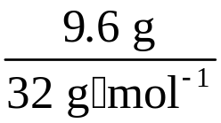
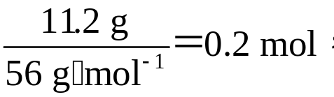
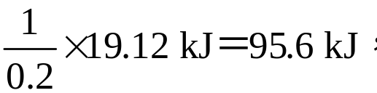
【解析】选A。9.6 g硫粉的物质的量为 =0.3 mol，11.2 g
铁粉的物质的量为 故硫粉过量，以铁粉为依据计
算1 mol铁粉参加反应放出的热量为 A项正确；
醋酸为弱酸，应写分子式，且醋酸与NaOH发生中和反应时，醋酸继续
电离需要吸收热量，其焓变ΔH>-57.3 kJ·mol⁻¹，B项错误；2 mol
水分解吸收的热量应为571 kJ，C项错误；计算碳的燃烧热时生成物
应为CO₂(g)，D项错误。

Slide 35


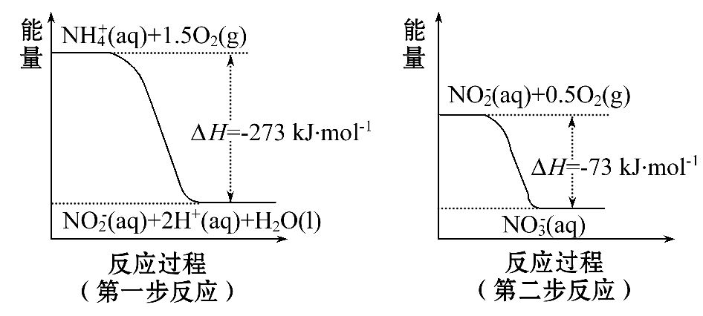
考点二 盖斯定律 焓变的计算
【典例2】(1)在微生物作用的条件下， 经过两步反应被氧化成
。两步反应的能量变化示意图如图：

Slide 36
①第一步反应是________(填“放热”或“吸热”)反应，判断依据
是_______________________________________________________
_________________________________________________________。
②1 mol (aq)全部氧化成 (aq)的热化学方程式是
_________________________________________________________。

Slide 37
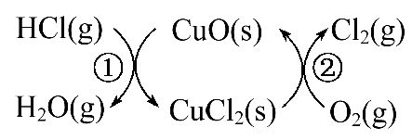

(2)[2015·广东高考·T31(1)]用O₂将HCl转化为Cl₂，可提高效益，
减少污染。
传统上该转化通过如下所示的催化循环实现。
其中，反应①为2HCl(g)+ CuO(s) H₂O(g)+CuCl₂(s) ΔH₁
反应②生成1 mol Cl₂(g)的反应热为ΔH₂，则总反应的热化学方程式
为__________________________________________(反应热用ΔH₁和
ΔH₂表示)。

Slide 38
【破题关键】
(1)正确理解吸热反应和放热反应的图象，能正确书写热化学方程式，然后运用盖斯定律确定 全部氧化成 的热化学方程式。
(2)若已知的热化学方程式乘以某个数，反应热也要乘。

Slide 39

【解析】(1)①第一步反应中，反应物总能量大于生成物总能量，
则该反应为放热反应，ΔH<0。第一步反应的热化学方程式为
(aq)+1.5O₂(g)====2H⁺(aq)+ (aq)+H₂O(l)
ΔH=-273 kJ·mol⁻¹。
②根据图象，第二步反应的热化学方程式为
(aq)+0.5O₂(g)==== (aq) ΔH=-73 kJ·mol⁻¹。则
1 mol (aq)全部氧化成 (aq)可由两步反应加和得到，
热化学方程式为 (aq)+2O₂(g)====2H⁺(aq)+H₂O(l)+ (aq) ΔH=-346 kJ·mol⁻¹。

Slide 40
(2)注意反应热和化学计量数之间的关系，反应②生成1 mol Cl₂(g)的反应热为ΔH₂，根据盖斯定律可求出总反应的反应热，
2HCl(g)+ O₂(g) H₂O(g)+Cl₂(g) ΔH=ΔH₁+ΔH₂。
答案：(1)①放热 反应物总能量大于生成物总能量
② (aq)+2O₂(g)====2H⁺(aq)+H₂O(l)+ (aq)
ΔH=-346 kJ·mol⁻¹
(2)2HCl(g)+ O₂(g) H₂O(g)+Cl₂(g)
ΔH=ΔH₁+ΔH₂

Slide 41
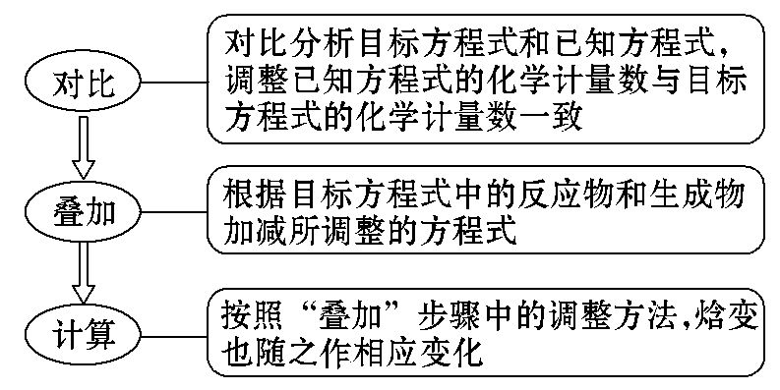
【思维建模】根据盖斯定律计算ΔH的步骤和方法
(1)计算步骤。

Slide 42
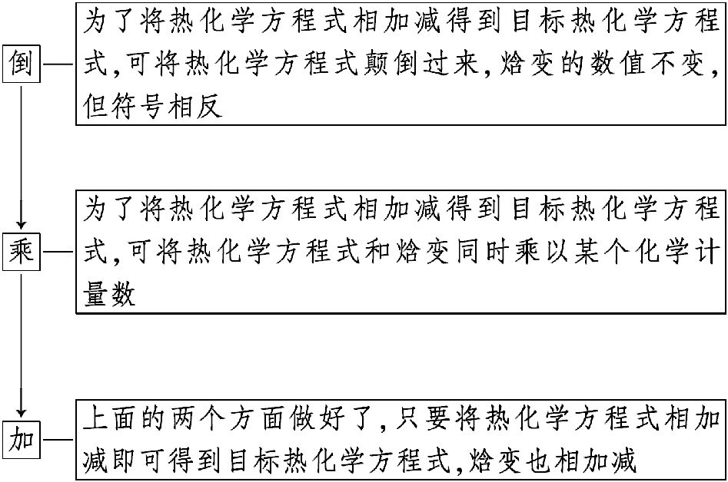
(2)计算方法。

Slide 43
【题组过关】
1.(2015·重庆高考)黑火药是中国古代的四大发明之一，其爆炸的热化学方程式为S(s)+2KNO₃(s)+3C(s)====K₂S(s)+N₂(g)+3CO₂(g)
ΔH=xkJ·mol⁻¹
已知：碳的燃烧热ΔH₁=akJ·mol⁻¹
S(s)+2K(s)====K₂S(s) ΔH₂=bkJ·mol⁻¹
2K(s)+N₂(g)+3O₂(g)====2KNO₃(s) ΔH₃=ckJ·mol⁻¹
则x为( )
A.3a+b-c B.c-3a-b
C.a+b-c D.c-a-b

Slide 44
【解析】选A。已知碳的燃烧热ΔH₁=akJ·mol⁻¹，则碳的燃烧热化学
方程式为①C(s)+O₂(g)====CO₂(g) ΔH₁=akJ·mol⁻¹，
②S(s)+2K(s)====K₂S(s) ΔH₂=bkJ·mol⁻¹，
③2K(s)+N₂(g)+3O₂(g)====2KNO₃(s) ΔH₃=ckJ·mol⁻¹，根据盖斯定
律，可得ΔH=3ΔH₁+ΔH₂-ΔH₃，即x=3a+b-c。

Slide 45
2.(2015·长沙一模)按要求回答下列问题：
(1)已知：4Al(s)+3O₂(g)====2Al₂O₃(s)
ΔH=-2 834.9 kJ·mol⁻¹ ①
Fe₂O₃(s)+ C(s)==== CO₂(g)+2Fe(s)
ΔH=+234.1 kJ·mol⁻¹ ②
C(s)+O₂(g)====CO₂(g) ΔH=-393.5 kJ·mol⁻¹ ③
写出铝与氧化铁发生铝热反应的热化学方程式_________________。

Slide 46
(2)已知：
N₂(g)+O₂(g)====2NO(g) ΔH=+180.5 kJ·mol⁻¹ ①
N₂(g)+3H₂(g)====2NH₃(g) ΔH=-92.4 kJ·mol⁻¹ ②
2H₂(g)+O₂(g)====2H₂O(g) ΔH=-483.6 kJ·mol⁻¹ ③
若有17 g氨气经催化氧化完全生成一氧化氮气体和水蒸气所放出的
热量为________。

Slide 47
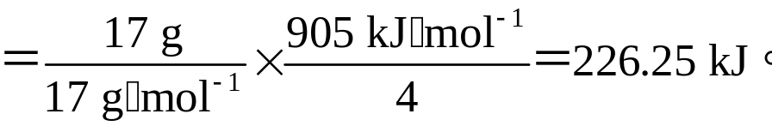
【解析】化学反应的反应热只与反应体系的始态和终态有关，而与反应的途径无关。
(1)①× +②-③× 得：2Al(s)+Fe₂O₃(s)====2Fe(s)+Al₂O₃(s)
ΔH=-593.1 kJ·mol⁻¹
(2)(①-②)×2+③×3得：4NH₃(g)+5O₂(g)====4NO(g)+6H₂O(g)
ΔH=-905 kJ·mol⁻¹
则17 g NH₃被氧化时放出的热量

Slide 48
答案：(1)2Al(s)+Fe₂O₃(s)====2Fe(s)+Al₂O₃(s)
ΔH=-593.1 kJ·mol⁻¹
(2)226.25 kJ

Slide 49
【加固训练】1.(2015·广州一模)已知：
Cu(s)+2H⁺(aq)====Cu²⁺(aq)+H₂(g) ΔH₁
2H₂O₂(l)====2H₂O(l)+O₂(g) ΔH₂
2H₂(g)+O₂(g)====2H₂O(l) ΔH₃
则反应Cu(s)+H₂O₂(l)+2H⁺(aq)====Cu²⁺(aq)+2H₂O(l)的ΔH是( )
A.ΔH=ΔH₁+ ΔH₂+ ΔH₃
B.ΔH=ΔH₁+ ΔH₂- ΔH₃
C.ΔH=ΔH₁+2ΔH₂+2ΔH₃
D.ΔH=2ΔH₁+ΔH₂+ΔH₃

Slide 50
【解析】选A。Cu(s)+2H⁺(aq)====Cu²⁺(aq)+H₂(g)
ΔH₁ ①
2H₂O₂(l)====2H₂O(l)+O₂(g) ΔH₂ ②
2H₂(g)+O₂(g)====2H₂O(l) ΔH₃ ③
根据盖斯定律可知①+ ×②+ ×③得Cu(s)+H₂O₂(l)+2H⁺(aq)====Cu²⁺(aq)+2H₂O(l)，
所以ΔH=ΔH₁+ ΔH₂+ ΔH₃，答案选A。

Slide 51
2.下面是三个化学反应的热化学方程式：
①C(s)+O₂(g)====CO₂(g) ΔH₁=-393.5 kJ·mol⁻¹
②H₂(g)+ O₂(g)====H₂O(l) ΔH₂=-285.8 kJ·mol⁻¹
③CH₃COOH(l)+2O₂(g)====2CO₂(g)+2H₂O(l)
ΔH₃=-870.3 kJ·mol⁻¹
④2C(s)+2H₂(g)+O₂(g)====CH₃COOH(l) ΔH₄

Slide 52
通过计算可得ΔH₄为( )
A.+244.1 kJ·mol⁻¹
B.-488.3 kJ·mol⁻¹
C.-996.6 kJ·mol⁻¹
D.+996.6 kJ·mol⁻¹
【解析】选B。根据盖斯定律，由(①+②)×2-③可得目标方程式，
则ΔH₄=(ΔH₁+ΔH₂)×2-ΔH₃=-488.3 kJ·mol⁻¹。

Slide 53
【备选考点】焓变大小的比较
【典题】已知热化学方程式：
2H₂(g)+O₂(g)====2H₂O(g) ΔH₁=-483.6 kJ·mol⁻¹
则对于热化学方程式：2H₂O(l)====2H₂(g)+O₂(g) ΔH₂
下列说法正确的是( )
A.热化学方程式中化学计量数表示分子个数
B.该反应的ΔH₂=+483.6 kJ·mol⁻¹
C.|ΔH₂|<|ΔH₁|
D.|ΔH₂|>|ΔH₁|

Slide 54
【解析】选D。热化学方程式中化学计量数只代表物质的量，不
代表分子数，A错误；根据题意知：2H₂O(g)====2H₂(g)+O₂(g) ΔH₃=+483.6 kJ·mol⁻¹，H₂O(g)→H₂O(l)还要放热，B项错误；
因为2 mol H₂O(l)能量比2 mol H₂O(g)的能量低，因此二者均
分成2 mol H₂(g)和1 mol O₂(g)所吸收的热量|ΔH₂|>|ΔH₃|=|ΔH₁|，D项正确。

Slide 55
【方法归纳】焓变大小比较的基本方法
(1)同一反应的生成物状态不同时，
如A(g)+B(g)====C(g) ΔH₁，
A(g)+B(g)====C(l) ΔH₂，则ΔH₁>ΔH₂。
(2)同一反应的反应物状态不同时，
如A(s)+B(g)====C(g) ΔH₁，
A(g)+B(g)====C(g) ΔH₂，则ΔH₁>ΔH₂。

Slide 56
(3)两个有联系的反应相比较时，
如C(s)+O₂(g)====CO₂(g) ΔH₁①，
C(s)+ O₂(g)====CO(g) ΔH₂②。
比较方法：利用反应①(包括ΔH₁)乘以某计量数减去反应②(包括
ΔH₂)乘以某计量数，即得出ΔH₃=ΔH₁×某计量数-ΔH₂×某计量
数，根据ΔH₃大于0或小于0进行比较。

Slide 57
总之，比较焓变的大小时要注意：
①反应中各物质的聚集状态。
②ΔH有正负之分，比较时要连同“+”“-”一起比较，类似数学
中的正、负数大小的比较。
③若只比较放出或吸收热量的多少，则只比较焓变数值的大小，不
考虑正、负号。

Slide 58
【即时训练】
1.(2014·江苏高考)已知：C(s)+O₂(g)====CO₂(g) ΔH₁
CO₂(g)+C(s)====2CO(g) ΔH₂
2CO(g)+O₂(g)====2CO₂(g) ΔH₃
4Fe(s)+3O₂(g)====2Fe₂O₃(s) ΔH₄
3CO(g)+Fe₂O₃(s)====3CO₂(g)+2Fe(s) ΔH₅
下列关于上述反应焓变的判断正确的是( )
A.ΔH₁>0，ΔH₃<0 B.ΔH₂>0，ΔH₄>0
C.ΔH₁=ΔH₂+ΔH₃ D.ΔH₃=ΔH₄+ΔH₅

Slide 59

【解析】选C。C或CO燃烧生成CO₂均是放热反应，ΔH<0，A错误；C
与CO₂反应生成CO是吸热反应，则ΔH₂>0，Fe与O₂反应生成Fe₂O₃是放
热反应，ΔH₄<0，B错误；将第2个方程式和第3个方程式相加可得第
1个方程式，所以由盖斯定律有ΔH₁=ΔH₂+ΔH₃，C正确；由盖斯定
律有ΔH₃= ΔH₄+ ΔH₅，D错误。

Slide 60
2.已知：①C(s)+O₂(g)====CO₂(g) ΔH₁
②O₂(g)+2C(s)====2CO(g) ΔH₂
③2H₂(g)+O₂(g)====2H₂O(g) ΔH₃
④CO(g)+H₂O(g)====CO₂(g)+H₂(g) ΔH₄
下列关于上述反应焓变的判断正确的是( )
A.ΔH₂>0
B.CO的燃烧热ΔH=ΔH₁- ΔH₂
C.H₂的燃烧热ΔH= ΔH₃
D.ΔH₄=ΔH₁-ΔH₂- ΔH₃

Slide 61
【解析】选B。碳不完全燃烧也是放热反应，故ΔH₂<0，A错误；根
据盖斯定律，①- ×②可得CO(g)+ O₂(g)====CO₂(g)
ΔH=ΔH₁- ΔH₂，B正确；H₂的燃烧热，生成的水应为液态水，而
在方程式③中却为气态水，C错误；由盖斯定律：①- ×②- ×③
可得反应④，故ΔH₄=ΔH₁- ΔH₂- ΔH₃，D错误。

Slide 62



